Slide 1
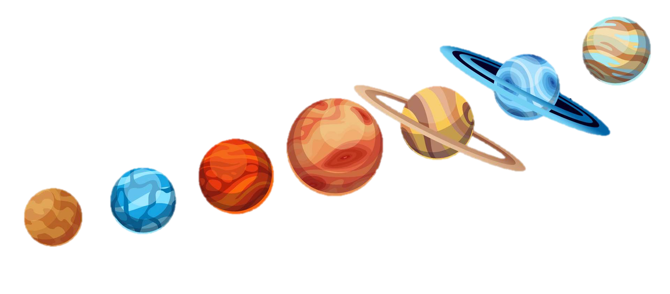


Three body problem
HMMA238 - Développement logiciel
Mohamed Fattouhy Amine Touzani
Gueladio Niasse Laura El Kaïm
Faculté des Sciences – Université de Montpellier

Slide 2

Introduction

Slide 3
Présentation du problème
Approche historique
Approche mathématiques

Slide 4
Plan
Résolutions mathématiques
Visualisation
Conclusion

Slide 5

Résolutions mathématiques

Slide 6

Première approche : Alpha Centauri A et Alpha Centauri B
$$\vec{F}=\frac{Gm_{1}m_{2}}{r^{2}}\hat{r}$$
$$m_{1}\frac{d​^{2}\vec{r_{1}}}{dt^{2}}=\frac{Gm_{1}m_{2}}{r^{3}}r_{12}$$

Slide 7

Problème à 3 corps
$$\begin{matrix}{\ddot{r}}_{1} & =−Gm_{2}\frac{r_{1}−r_{2}}{|r_{1}−r_{2}|^{3}}−Gm_{3}\frac{r_{1}−r_{3}}{|r_{1}−r_{3}|^{3}}, \\ {\ddot{r}}_{2} & =−Gm_{3}\frac{r_{2}−r_{3}}{|r_{2}−r_{3}|^{3}}−Gm_{1}\frac{r_{2}−r_{1}}{|r_{2}−r_{1}|^{3}}, \\ {\ddot{r}}_{3} & =−Gm_{1}\frac{r_{3}−r_{1}}{|r_{3}−r_{1}|^{3}}−Gm_{2}\frac{r_{3}−r_{2}}{|r_{3}−r_{2}|^{3}}.\end{matrix}$$

Slide 8
Visualisation

Slide 9
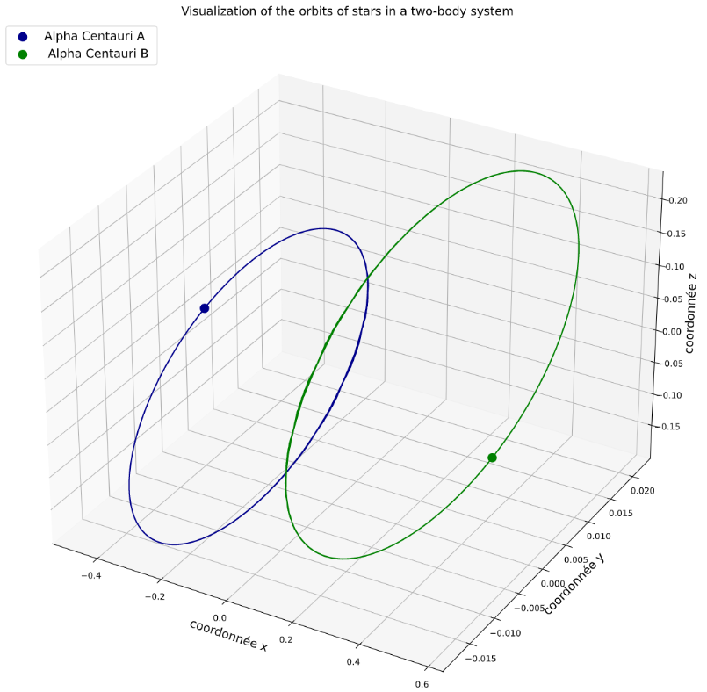
Alpha Centauri A et Alpha Centauri B

Slide 10
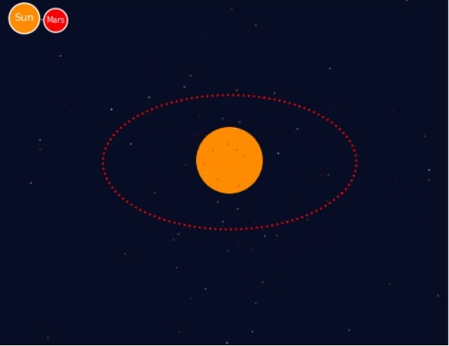
Trajectoires de la Terre et de Mars autour du soleil

Slide 11
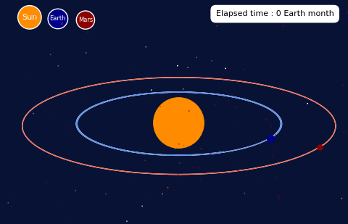
Problème à 3 corps

Slide 12
